Slide 1

NÂNG CAO HIỆU QUẢ HOẠT ĐỘNG NGHIÊN CỨU KHOA HỌC VÀ PHÁT TRIỂN CÔNG NGHỆ CỦA CÁC TRƯỜNG ĐẠI HỌC THÀNH VIÊN HỘI ĐỒNG HIỆU TRƯỞNG PHỤC VỤ PHÁT TRIỂN KINH TẾ XÃ HỘI THÀNH PHỐ HỒ CHÍ MINH
Sở Khoa học và Công nghệ TP. Hồ Chí Minh
Ngày 16 tháng 9 năm 2023

Slide 2

Thành phố Hồ Chí Minh là một trung tâm lớn về khoa học công nghệ, đổi mới sáng tạo của Vùng kinh tế trọng điểm phía Nam và cả nước
Hoạt động khoa học công nghệ của Thành phố đã đạt được những thành tựu quan trọng, góp phần phát triển kinh tế - xã hội.
Trong bối cảnh Cách mạng Công nghiệp lần thứ tư, Thành phố xác định định hướng chuyển đổi sang mô hình tăng trưởng dựa vào khoa học-công nghệ và đổi mới sáng tạo.

Slide 3
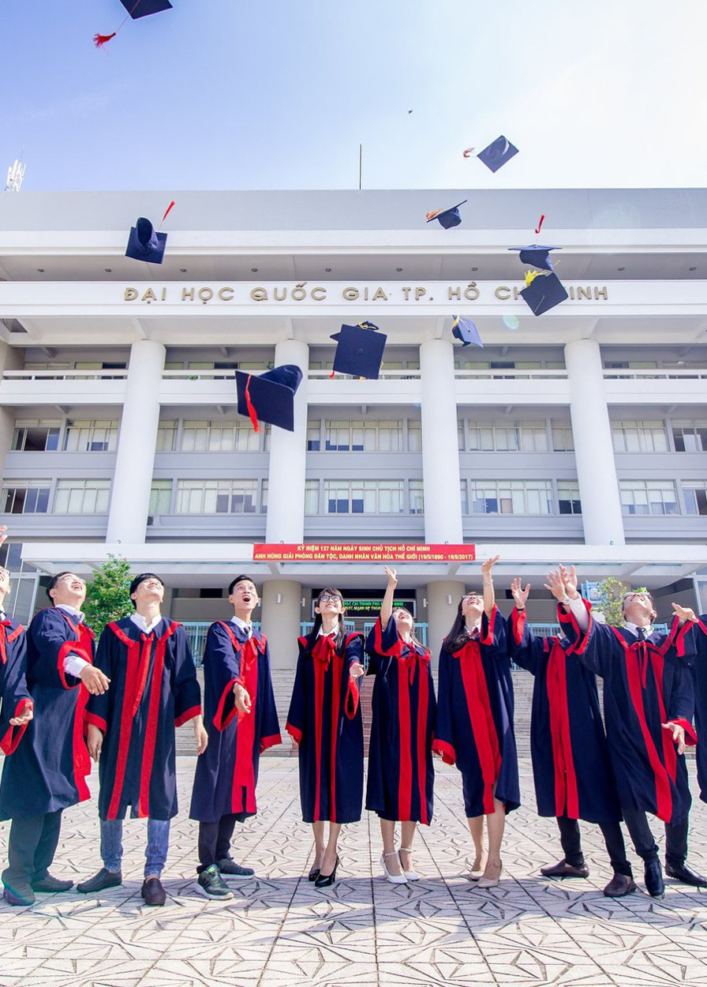
Các trường đại học có vai trò như một trụ cột trong hệ thống đổi mới sáng tạo của Thành phố
58 trường đại học các khối ngành trực thuộc Hội đồng Hiệu trưởng các Trường đại học trên địa bàn Thành phố Hồ Chí Minh.
Cung cấp nguồn nhân lực, thúc đẩy tiến bộ khoa học - kỹ thuật, chuyển giao kiến thức, công nghệ mới, cung cấp kỹ năng khởi nghiệp và đổi mới sáng tạo.

Slide 4
Hoạt động nghiên cứu khoa học và phát triển công nghệ của các trường đại học trực thuộc Hội đồng Hiệu trưởng
Trong giai đoạn 2016 – 2022, Các nhiệm vụ khoa học và công nghệ thực hiện trên các lĩnh vực:
Hoàn thiện các sản phẩm chính của các doanh nghiệp
Phát triển các sản phẩm mới có khả năng cạnh tranh
Nghiên cứu, chế tạo một số dây chuyền công nghệ thiết bị đồng bộ, hiện đại phục vụ phát triển các ngành công nghiệp, nông nghiệp, dịch vụ và sản xuất hàng tiêu dùng
Khoa học kỹ thuật và công nghệ
Khoa học xã hội và nhân văn
Khoa học tự nhiên
Nghiên cứu những vấn đề cấp thiết của thành phố
Nghiên cứu phục vụ công tác quản lý đô thị, xây dựng và phát triển nguồn nhân lực, nâng cao chất lượng tăng trưởng, năng lực cạnh tranh, hoạch định chính sách thúc đẩy phát triển đô thị bền vững
Điều tra cơ bản và nghiên cứu về điều kiện tự nhiên đã tạo luận cứ khoa học cho các phương án phát triển kinh tế - xã hội của thành phố

Slide 5
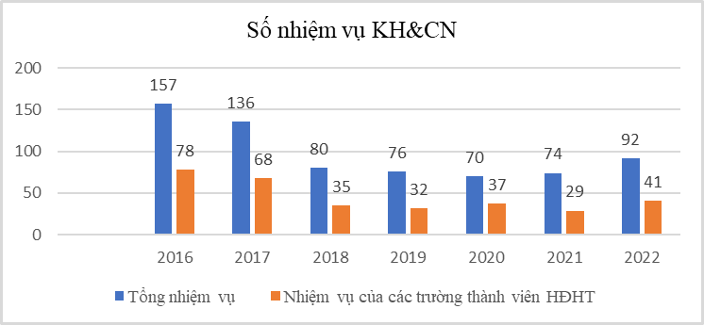
Hoạt động nghiên cứu khoa học và phát triển công nghệ của các trường đại học trực thuộc Hội đồng Hiệu trưởng
46,7% (320 nhiệm vụ)
Số lượng nhiệm vụ khoa học và công nghệ do các trường đại học thành viên Hội đồng Hiệu trưởng thực hiện trong tổng số nhiệm vụ được Sở Khoa học và Công nghệ cấp kinh phí.

Slide 6
Nghiên cứu khoa học và phát triển công nghệ theo định hướng của Thành phố
Chương trình Nghiên cứu phát triển, ứng dụng công nghệ phục vụ Đô thị thông minh và chuyển đổi số;
Chương trình Nghiên cứu phát triển, ứng dụng công nghệ công nghiệp;
Chương trình Nghiên cứu phát triển và ứng dụng công nghệ phục vụ bảo vệ và chăm sóc sức khoẻ;
Chương trình Nghiên cứu phát triển, ứng dụng nông nghiệp công nghệ cao;
Chương trình Nghiên cứu ứng dụng phục vụ quản lý và phát triển đô thị.

Slide 7
Chương trình Nghiên cứu phát triển, ứng dụng công nghệ phục vụ Đô thị thông minh và chuyển đổi số
Các nghiên cứu hướng đến tạo ra các sản phẩm thông minh phục vụ đề án “Đô thị thông minh” và “Cuộc cách mạng công nghiệp lần thứ IV” dựa trên nền tảng công nghệ IoT, Blockchain, Khoa học dữ liệu và Trí tuệ nhân tạo; Nhận dạng hình ảnh, an ninh thông tin; Phát triển sản phẩm điện tử thay thế nhập ngoại; cảm biến trong việc hình thành hạ tầng để vận hành các ứng dụng, làm cơ sở vững chắc cho việc xây dựng đô thị thông minh.
“Công cụ hỗ trợ triển khai ứng dụng trên hệ thống máy tính mạnh và xử lý dữ liệu lớn; Sản phẩm “IoT DataLogger cho hệ thống đèn giao thông thông minh; Xây dựng thành công “mô hình dự báo, cảnh báo và quản lý ngập cho đô thị thông minh”

Slide 8
Chương trình Nghiên cứu phát triển, ứng dụng công nghệ công nghiệp
Các nghiên cứu đã góp phần thiết kế, chế tạo thành công nhiều chủng loại sản phẩm, thiết bị cơ khí đáp ứng yêu cầu kinh tế - xã hội, hỗ trợ doanh nghiệp đổi mới công nghệ, thiết bị, cải tiến và đa dạng hóa mẫu mã và nâng cao chất lượng sản phẩm. Các nghiên cứu tập trung một số lĩnh vực như giải mã công nghệ chế tạo máy CNC; thiết kế, chế tạo hệ thống điều khiển tự động các quá trình sản xuất và công nghệ gia công; Chế tạo các chi tiết cơ khí chính xác và khuôn mẫu cho ngành công nghiệp hỗ trợ; Nghiên cứu thiết kế thiết bị, công nghệ phục vụ thu hoạch, bảo quản và chế biến nông sản… Nhiều sản phẩm nghiên cứu đã được thương mại hóa phục vụ sản xuất kinh doanh.
“Hệ thống chiếu sáng thông minh sử dụng đèn LED; Hệ thống hàn cao tần không tiếp xúc công suất 250 kW cho dây chuyền sản xuất ống thép hàn; Hệ thống UV LED làm khô mực in trong ngành in bao bì; Quy trình sản xuất Vec-ni kháng vi nấm và vi khuẩn trên cơ sở nano Cu2O/ZnO và nano Cu2O/TiO2 kết hợp với polyurethane; Nghiên cứu, thiết kế, chế tạo hệ thống dây chuyền cân động điện tử, phân loại trái cây.”

Slide 9
Chương trình Nghiên cứu phát triển và ứng dụng công nghệ phục vụ bảo vệ và chăm sóc sức khoẻ
Nghiên cứu phát triển các sản phẩm hóa dược và dược liệu trong nước đã đạt được bước tiến khá rõ nét trong việc làm chủ công nghệ chiết xuất, bào chế, nhân giống và nuôi trồng trong ống nghiệm cây dược liệu; nghiên cứu và làm chủ được công nghệ chiết xuất và bào chế thành công các loại thuốc phục vụ trong điều trị bệnh và các loại thực phẩm chức năng.
Ngành y học Thành phố đã nghiên cứu và ứng dụng thành công những kỹ thuật tiên tiến của thế giới trong chẩn đoán hình ảnh kỹ thuật cao, sinh học phân tử và ứng dụng Robot, Laser trong phẫu thuật và vi phẫu thuật; Các nghiên cứu về phòng bệnh, chăm sóc bệnh cũng có những kết quả khả quan.
Đánh giá tính an toàn và hiệu quả của stent xplosion (sản xuất tại Việt Nam) trong can thiệp mạch vành; Nghiên cứu ứng dụng kỹ thuật giải trình tự gen thế hệ mới trong khảo sát đột biến gen ở bệnh nhân ung thư đại trực tràng trẻ tuổi; Đề xuất được các thuật toán phân vùng não và các chất trong não từ ảnh MR não ba chiều để hỗ trợ chẩn đoán bệnh Alzheimer; Xây dựng được công thức của bài thuốc, chiết xuất và sử dụng trong điều trị bệnh nhân COVID-19 từ Sâm Thảo Can khương thang; Mạng lưới điều phối liên viện về hiến và ghép thận nhân đạo

Slide 10
Chương trình Nghiên cứu phát triển, ứng dụng nông nghiệp công nghệ cao
Trong Nông nghiệp đã đạt được những kết quả khả quan: nghiên cứu gen trong việc chọn giống bò sữa và sản xuất giống cây trồng góp phần thúc đẩy ngành nông nghiệp Thành phố phát triển theo hướng nâng cao chất lượng, giá trị kinh tế.
Trong lĩnh vực công nghệ vi sinh - môi trường - thực phẩm, tập trung nghiên cứu về đa dạng sinh học và bảo tồn nguồn gen vi sinh vật ứng dụng trong sản xuất nông nghiệp; tương tác giữa các vi sinh vật; sản xuất chế phẩm sinh học diệt trừ sâu bệnh và xử lý môi trường.

Slide 11
Chương trình Nghiên cứu ứng dụng phục vụ quản lý và phát triển đô thị
Triển khai rộng rãi hoạt động nghiên cứu và ứng dụng GIS vào công tác quản lý nhà nước tại các Sở ban ngành và quận huyện trên địa bàn Thành phố, nâng cao hiệu quả quản lý nhà nước, phục vụ công tác quản lý cơ sở hạ tầng, quản lý quy hoạch và phát triển kinh tế xã hội của Thành phố theo hướng đô thị thông minh, hiện đại.
Trong lĩnh vực khoa học xã hội – nhân văn và khoa học quản lý: nghiên cứu nhằm giải quyết những vấn đề cơ bản, cấp thiết trong sự phát triển của một đô thị lớn; cung cấp cơ sở lý luận và thực tiễn cho việc dự báo, xây dựng giải pháp, cơ chế, chính sách thúc đẩy phát triển đô thị hài hòa.

Slide 12
KẾT QUẢ CỦA CÁC NHIỆM VỤ KHOA HỌC VÀ CÔNG NGHỆ
Tỷ lệ công bố khoa học quốc tế khoảng 72 % (195/272 bài), công bố khoa học trong nước là 60% (367/646 bài).
Số lượng tài sản trí tuệ được ghi nhận chiếm khoảng 50% (737/1474 đơn vị TSTT).
Các kết quả nghiên cứu được ứng dụng trực tiếp cho hoạt động sản xuất kinh doanh, đào tạo…
Một số trường đại học thành viên Hội đồng Hiệu trưởng trực tiếp thương mại hóa kết quả nghiên cứu với khu vực công nghiệp thông qua các hợp đồng chuyển giao công nghệ hoặc hợp tác nghiên cứu với doanh nghiệp
=> Thể hiện được năng lực kết nối mạnh mẽ, chuyên sâu về tri thức và có tính chất đa ngành của các trường đại học.

Slide 13
ĐÁNH GIÁ CHUNG
Hoạt động khoa học và công nghệ phục vụ phát triển kinh tế xã hội của thành phố trong những năm qua đã có những bước tiến rõ rệt.
Những thành quả này từng bước đưa thành phố Hồ Chí Minh trở thành trung tâm thương mại-dịch vụ, công nghiệp công nghệ cao, nghiên cứu, đổi mới và chuyển giao công nghệ của khu vực phía Nam nói riêng và cả nước nói chung.
Thành phố đã chủ động đổi mới cơ chế, chính sách quản lý KH&CN nhằm nâng cao hiệu quả, chất lượng hoạt động, gắn kết chặt chẽ KH&CN với sản xuất, dịch vụ và đào tạo.
Hình thành và phát triển mô hình liên kết “Doanh nghiệp - Nhà nước - Viện, trường, Tổ chức nghiên cứu”
Các trường đại học với sự đa dạng về chuyên ngành và lĩnh vực nghiên cứu đã hình thành được các nhóm nghiên cứu chuyên sâu trong các lĩnh vực cụ thể.

Slide 14
HẠN CHẾ
Thiếu kết nối chặt chẽ với doanh nghiệp: chưa thực sự tạo mối liên kết, hợp tác với doanh nghiệp trong việc tăng cường nghiên cứu, thúc đẩy chuyển giao công nghệ và thương mại hóa kết quả nghiên cứu khoa học nhằm tạo đầu ra cho sản phẩm nghiên cứu.
Chưa đủ tập trung để đưa các kiến quả nghiên cứu vào ứng dụng thực tế: một số nghiên cứu từ các trường có thể tập trung quá nhiều vào khía cạnh lý thuyết, thiếu sự tập trung vào việc ứng dụng thực tế, thị trường góp phần vào giải quyết các vấn đề thực tế của xã hội và doanh nghiệp

Slide 15

GIẢI PHÁP NÂNG CAO HIỆU QUẢ HOẠT ĐỘNG
Tăng cường sự phối hợp với các đơn vị nghiên cứu của thành phố nhằm khai thác, nâng cao hiệu quả hoạt động của cơ sở vật chất phục vụ hoạt động nghiên cứu khoa học và khởi nghiệp đổi mới sáng tạo đã được đầu tư, nhất là trong lĩnh vực công nghệ cao nhằm đáp ứng nhu cầu phát triển.

Slide 16

GIẢI PHÁP NÂNG CAO HIỆU QUẢ HOẠT ĐỘNG
Tăng cường tham gia các chương trình nghiên cứu khoa học, phát triển công nghệ và đổi mới sáng tạo theo định hướng của Thành phố, góp phần xây dựng các nhóm nghiên cứu mạnh, hình thành trung tâm đạt chuẩn quốc tế. Cũng cố và phát huy hơn nửa mô hình liên kết “Doanh nghiệp - Nhà nước - Viện, trường, Tổ chức nghiên cứu”

Slide 17

GIẢI PHÁP NÂNG CAO HIỆU QUẢ HOẠT ĐỘNG
Cần tham gia mạnh mẽ hơn vào quá trình hỗ trợ khởi nghiệp sáng tạo của thành phố, bởi vì trường đại học được xem là một trụ cột quan trọng trong hệ sinh thái khởi nghiệp. Vai trò của các trường đại học là cung cấp nguồn nhân lực chất lượng cao cho hệ sinh thái khởi nghiệp

Slide 18

GIẢI PHÁP NÂNG CAO HIỆU QUẢ HOẠT ĐỘNG
Thực hiện có hiệu quả Đề án đào tạo nhân lực trình độ quốc tế nhằm thúc đẩy đào tạo và phát huy nguồn nhân lực khoa học và công nghệ phục vụ phát triển thành phố và thích ứng với yêu cầu cuộc Cách mạng công nghiệp lần thứ 4

Slide 19

GIẢI PHÁP NÂNG CAO HIỆU QUẢ HOẠT ĐỘNG
Tăng cường chuyển giao công nghệ và sáng tạo cho doanh nghiệp để tạo ra giá trị thực tiễn từ nghiên cứu. Hỗ trợ trong việc phát triển các sản phẩm và dịch vụ dựa trên các khám phá nghiên cứu

Slide 20


